Slide 1
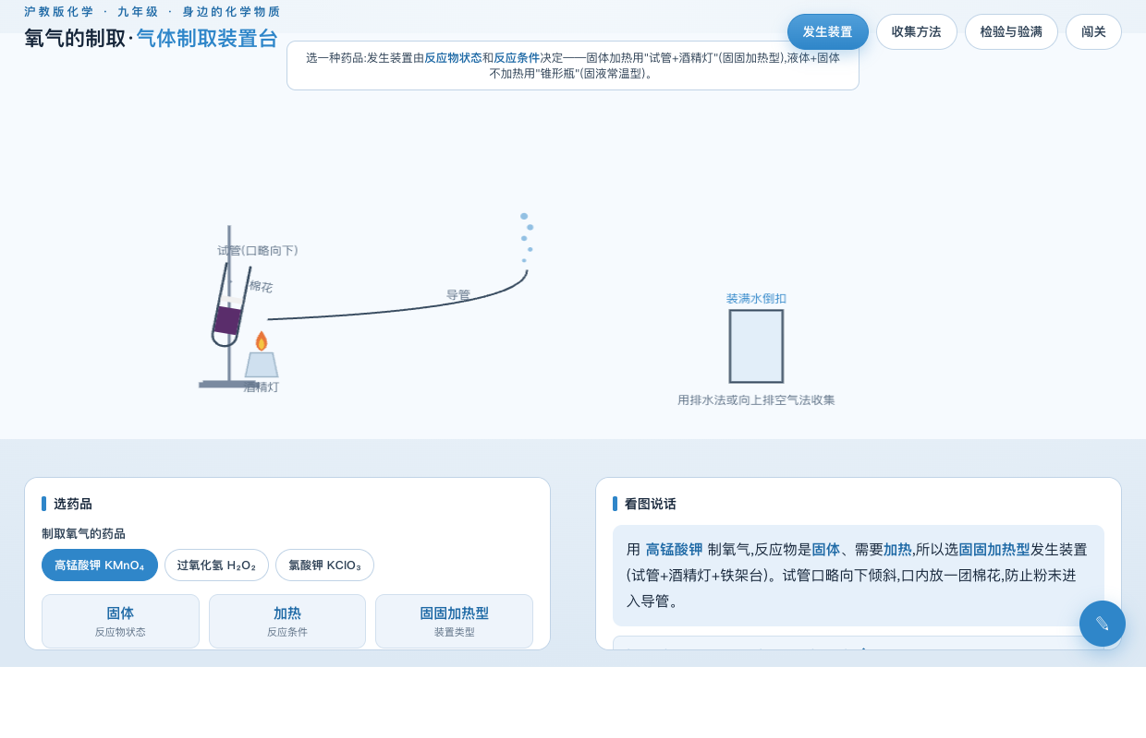
氧
发生装置 · 收集方法 · 检验验满
氧气的实验室制取
沪教版化学 · 九年级《身边的化学物质》
选对装置，制得一瓶氧气
▶ 打开装置台

Slide 2
从"造一瓶氧气"说起
氧
实验室里，怎样制得氧气?
生活联系
制取氧气的装置
医院供氧、潜水、急救……氧气很有用,怎么制取?
一条思路
选药品 → 选发生装置 → 选收集装置 → 检验验满。
今天的任务
学会按状态/条件/性质选装置，做出一瓶氧气。
氧气的实验室制取 · 沪教版化学九年级《身边的化学物质》
其 二

Slide 3
选一选 · 发生装置
氧
看反应物状态和条件
固固加热型
高锰酸钾 · 固固加热型
高锰酸钾、氯酸钾是固体、需加热→试管+酒精灯。
固液常温型
过氧化氢是液体+MnO₂、常温→锥形瓶+分液漏斗。
原理
2KMnO₄—Δ→…；2H₂O₂—MnO₂→2H₂O+O₂↑。
▶ 装置台 · 发生装置
氧气的实验室制取 · 沪教版化学九年级《身边的化学物质》
其 三

Slide 4
理一理 · 选装置
氧
两条依据，对号入座
装置 | 看什么 | 怎么选
发生装置 | 反应物状态 + 反应条件 | 固体加热→固固加热型；液体常温→固液常温型
收集装置 | 气体密度 + 溶解性 | 密度比空气大→向上排空气法；不易溶于水→排水法
检验/验满 | 带火星木条 | 伸入瓶内复燃→检验；放瓶口复燃→验满
记牢:发生装置看状态和条件,收集装置看密度和溶解性;氧气支持燃烧→带火星木条复燃。
氧气的实验室制取 · 沪教版化学九年级《身边的化学物质》
其 四

Slide 5
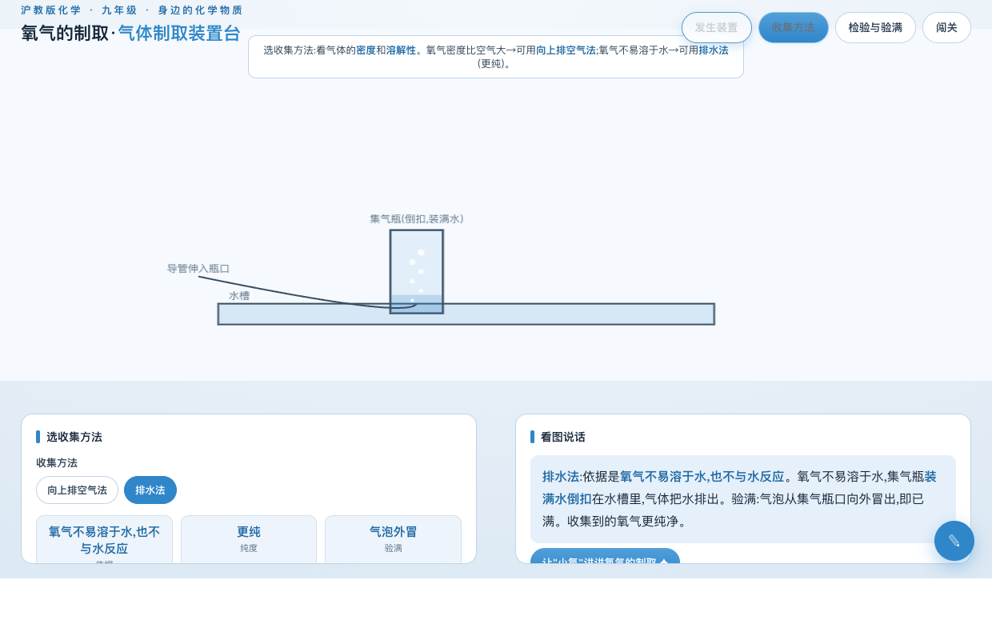
收一收 · 收集方法
氧
密度大可排空气，难溶可排水
向上排空气法
排水法收集
氧气密度比空气大→集气瓶正放、导管伸到瓶底。
排水法
氧气不易溶于水→瓶装满水倒扣,收集更纯。
验满
排空气法:瓶口木条复燃；排水法:气泡外冒。
▶ 装置台 · 排水法
氧气的实验室制取 · 沪教版化学九年级《身边的化学物质》
其 五

Slide 6
小结 · 板书
氧气的实验室制取
发生装置
收集装置
检验验满
(看状态+条件)
(看密度+溶解性)
(带火星木条)
固固加热/固液常温
向上排空气/排水
伸入→检验
试管 或 锥形瓶
更纯用排水法
瓶口→验满
▶ 装置台 · 闯关
氧气的实验室制取 · 沪教版化学九年级《身边的化学物质》
其 六

Slide 7
课后 · 作业
氧
写方程，会迁移
必做
写出用①高锰酸钾 ②过氧化氢 制氧气的化学方程式,并说明各用什么发生装置。
实践
比较向上排空气法和排水法收集氧气的优缺点,各举一条。
挑战
迁移:制取二氧化碳(石灰石+稀盐酸,常温)应选什么发生装置和收集方法?为什么?
氧气的实验室制取 · 沪教版化学九年级《身边的化学物质》
其 七

Slide 8
选装置 · 收气 · 验满
状态条件定发生，密度溶解定收集
氧气的实验室制取 · 沪教版化学九年级《身边的化学物质》
其 八

